Slide 1
Команды 5/100: глобальная конкурентоспособность российских университетов
Образовательная программа для управленческих команд
вузов программы 5/100
Головин Н.М., Ицыксон В.М., Леонова О.В., Салкуцан С.В.
Сколково, 02-06.12.2013

Slide 2
Образовательные программы для вузов - участников проекта 5/100
Участники | Сроки программы | Кол-во модулей | Кол-во человек от вуза
для ректоров (или заместителей) | декабрь’2013 – февраль’2014 | 2 | 1
для управленческих команд | декабрь’2013 – март’2014 | 3 | 4
для HR-команд | май’2014 | 1 | 3
для команд финансистов | май’2014 | 1 | 3

Slide 3
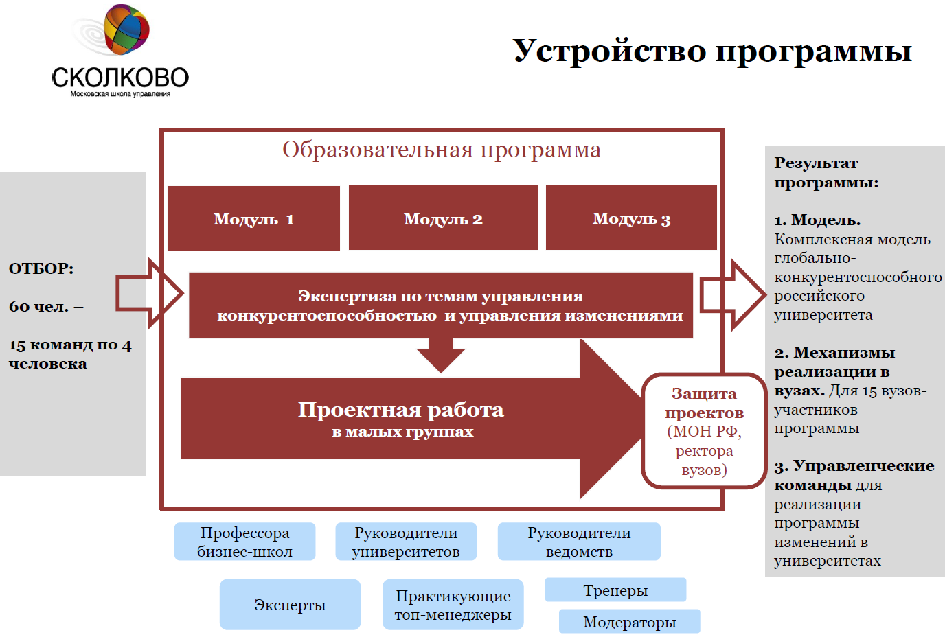
Общая схема программы

Slide 4
Глобальная конкурентоспособность российских университетов (ГКРУ)
Модуль 1: «Модели университетов: потенциальные точки роста для повышения их международной конкурентоспособности»
Формат:
  Аудиторная работа:
    выступления приглашенных экспертов
  Групповая проектная работа:
    анализ текущей ситуаций в российских университетах
    формирование модели ГКРУ

Slide 5
Экспертные выступления
Андрей Шаронов
Александр Повалко
Михаил Антонов
Павел Лукша. Форсайт-сессия
Александр Дмитриев. Российская университетская система и мировая наука (традиции и ресурсы)
Эрнст Хартман. Роль университета в инновационной системе Германии: структура, политика, национальный проект будущего "Индустрия 4.0"
Михаил Соколов. Иерархии университетов: модели стратификации в высшем образовании
Денис Конончук. Эпоха «гринфилда» в образовании
Владимир Пирожков. Прогресс и инновации
Уильям Уилсон. Развивающиеся рынки и университеты
Владимир Никитин. Пространство образования

Slide 6
Групповая проектная работа
1-й день. Форсайт-сессия
  Идентификация трендов
  Классификация трендов: обнаружения всех проблем, разрывов, плюсов
  Формирование механизмов
2-й - 5-й день. Разделение на 7 групп по тематическим направлениям:
    Образование
    Наука
    Управление
    Позиционирование
    Учащиеся
    НПР
    Администраторы

Slide 7
Групповая проектная работа
Цели проектной работы:
  Определение текущих проблем вузов по тематическому направлению
  Формирование модели ГКРУ каждой группой
Результаты проектной работы :
  Перечень проблем и разрывов по тематическому направлению
  Модель ГКРУ

Slide 8
Распределение по тематическим направлениям
Образование – Леонова О.В.
Исследования – Ицыксон В.М.
Управление – Головин Н.М.
Позиционирование – Салкуцан С.В.

Slide 9
Заключение
Эксперты: Попытки все деньги использовать на масштабирование существующей деятельности или, наоборот, все пустить на "покупку" ученых (и т.п.), которые могут обеспечить показатели, могут привести лишь к небольшому продвижению в рейтинге (максимум 50 позиций). Для достижения цели необходимы существенные структурные изменения в университетах, причем немедленные.
А. Повалко: «Не будет считаться успехом появление центров превосходства при общем низком уровне университета». Необходимы существенные изменения в университетах TOP-15
Эксперты: Рейтинги будут изменяться, они «следят» за ситуацией и нивелируют грубые попытки обмануть. Рейтинги 2020 года будут другими!

Slide 10
Лучшие практики университетов TOP-15

Slide 11
Лучшие практики университетов TOP-15
Стимулирующие выплаты за публикации
  КФУ. 100 т.р.
  ННГУ. В процессе развития. Планируют 40-50 т.р. за статью с повышающими коэффициентами до 300-400 т.р.
  ТПУ. Базовая 50. Повышается до 300-400 за ИФ
  ВШЭ. От 60 до 90 в месяц на 2 года
  ТГУ. Гуманитарии. Раздумывают над 50
  УРФУ. 160 т.р. (40 т.р. в квартал в течение года)
Поддержка поездок на конференции
  Вузы имеют программы поддержки поездок на конференции. Финансируются молодые и состоявшиеся ученые
Предварительные контракты с ведущими учеными
  Некоторые вузы уже заключили предварительные контракты с ведущими учеными. Есть вузы, в которых будут приглашенные Нобелевские лауреаты
Предварительные контракты на центры с высокотехнологичными компаниями
  Некоторые университеты имеют предварительные договоренности с ведущими компаниями о создании научно-образовательных центров

Slide 12
Лучшие практики университетов TOP-15
Интеграция с РАН
  Вузы ведут активные переговоры с институтами РАН. Многие уже имеют списки ученых РАН для организации лабораторий.
Маркетинг
  ННГУ создали видеостудию на которой снимают рекламные ролики на 20 языках.
  ИТМО создали службу PR и маркетинга (7 дней назад наняли руководителя, она уже приехала в Сколково), создают службу HR
  Многие университеты имеют брендбуки и гайдлайны
Участие в международных выставках
  Университеты активно рекламируют себя на международных образовательных выставках. Например, МИСИС - Ганновер. В следующем году они запланировали участие в 8-ми выставках
Подготовка кадрового резерва
  Активная подготовка кадрового резерва. ВШЭ заявляет о списке из 350 человек. Резерв отбирается, выращивается и материально поддерживается. В ВШЭ по 35 т.р.

Slide 13
Лучшие практики университетов TOP-15
Массовые онлайн курсы (MOOC)
  Вузы заключают договоры на подготовку MOOC со специализированными организациями. Уровень планируемых курсов - очень высок (не банальные видеолекции).
Устроенные конкурсы
  Есть вузы, в которых все конкурсные процедуры по программе 5-100 уже проведены осенью. Исполнители всех мероприятий известны.
Стимулирование деятельности
Управлением вузом
  МИСИС две недели назад пригласили из бизнеса директора проектного офиса.
  В ННГУ проректор - иностранец
Автоматизированные системы управления
  Есть вузы, в которых уже введены в действие комплексные системы автоматизации и мониторинга деятельности вузы, причем автоматизированы очень многие области деятельности: учебная, научная, закупочная и т.п. Доступ ко всей информации имеется через личный кабинет на портале вуза

